Slide 1

Instituto Nacional de Propiedad Industrial – INAPI y Medidas de Frontera

Slide 2
Instituto Nacional de Propiedad Industrial - INAPI
El Instituto Nacional de Propiedad Industrial (INAPI) es un servicio público funcionalmente descentralizado, con personalidad jurídica y patrimonio propio, de duración indefinida, cuyo domicilio es la ciudad de Santiago, sin perjuicio que pueda establecer oficinas en otros lugares del país.

Slide 3
Objetivo de INAPI
INAPI es un organismo de carácter técnico y jurídico encargado de la administración y atención de los servicios de la propiedad industrial. Le corresponde, asimismo, promover la protección que brinda la propiedad industrial y difundir el acervo tecnológico y la información que disponga sobre las materias antes referidas.

Slide 4
Funciones de INAPI
No tiene facultades de observancia o de policía. Asiste a la administración de justicia.
Preservar los registros de marcas y patentes: aprox. 400.00 registros de marcas y 35.000 registros de patentes.
Emite los informes que le sean requeridos por las autoridades pertinentes en las materias propias de su competencia.

Slide 5
Recursos de INAPI
Emisión de certificados en línea
Bases de datos actualizada de titulares

Slide 6
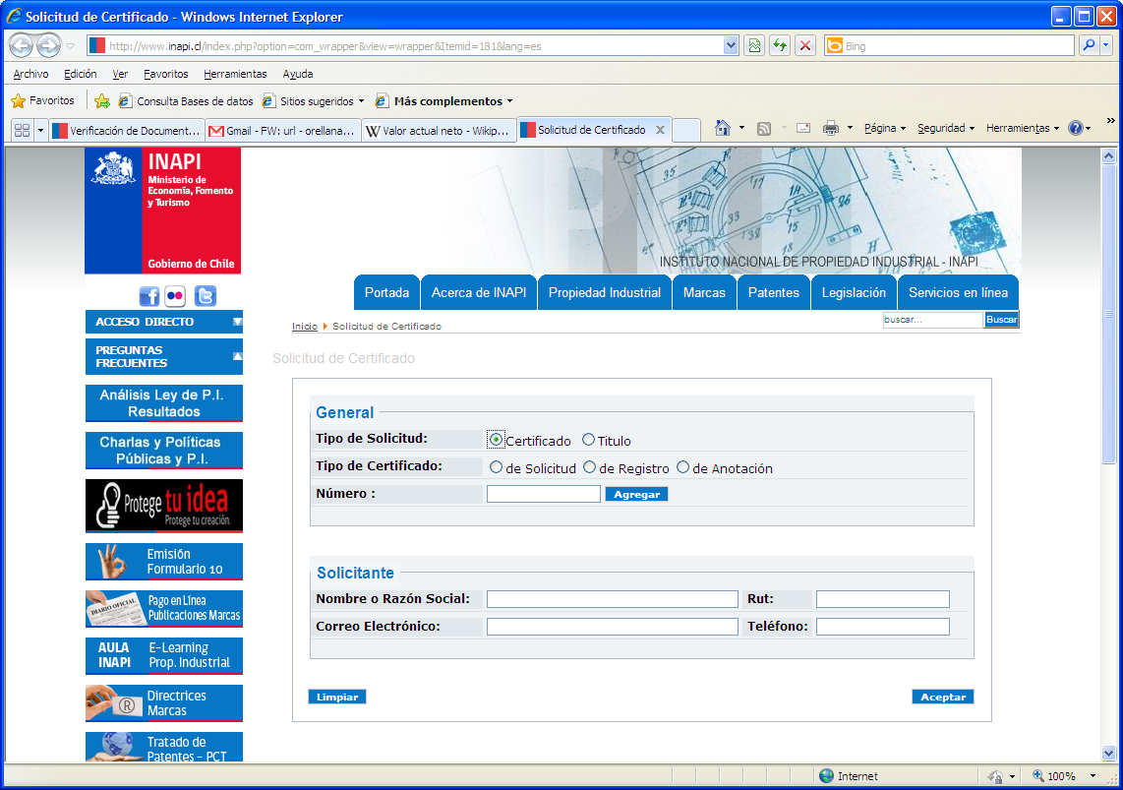
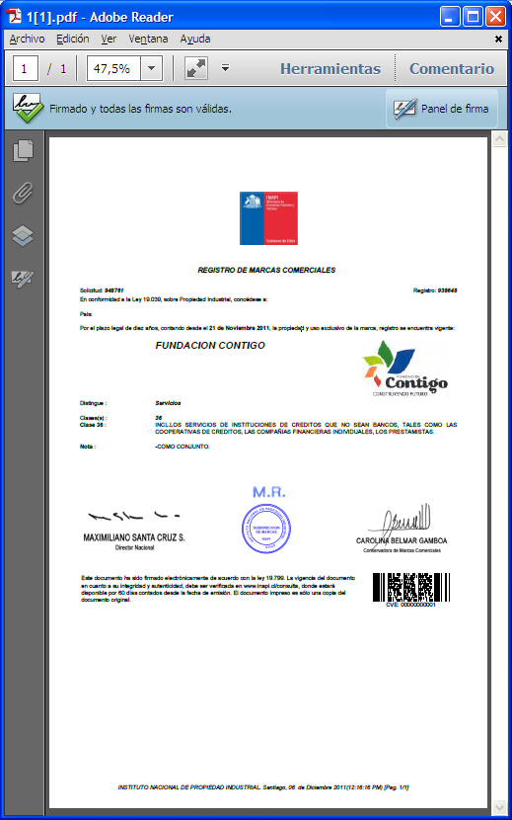
Títulos y Certificados Electrónicos
CARACTERISTICAS
Permite solicitar Títulos y Certificados de Marcas (por Mesón o Internet)
Emite documentos electrónicos con Firma electrónica avanzada
Documentos electrónicos con validez legal (ya no se imprimen)
En Dic/2011 (en piloto) el 50% del total se solicitaron por Internet
Metas de adopción (E-TYC)
  E-TYC 2012: 50%
  E-TYC 2013: 70%
  E-TYC 2014: 80%
Notes:
6

Slide 7
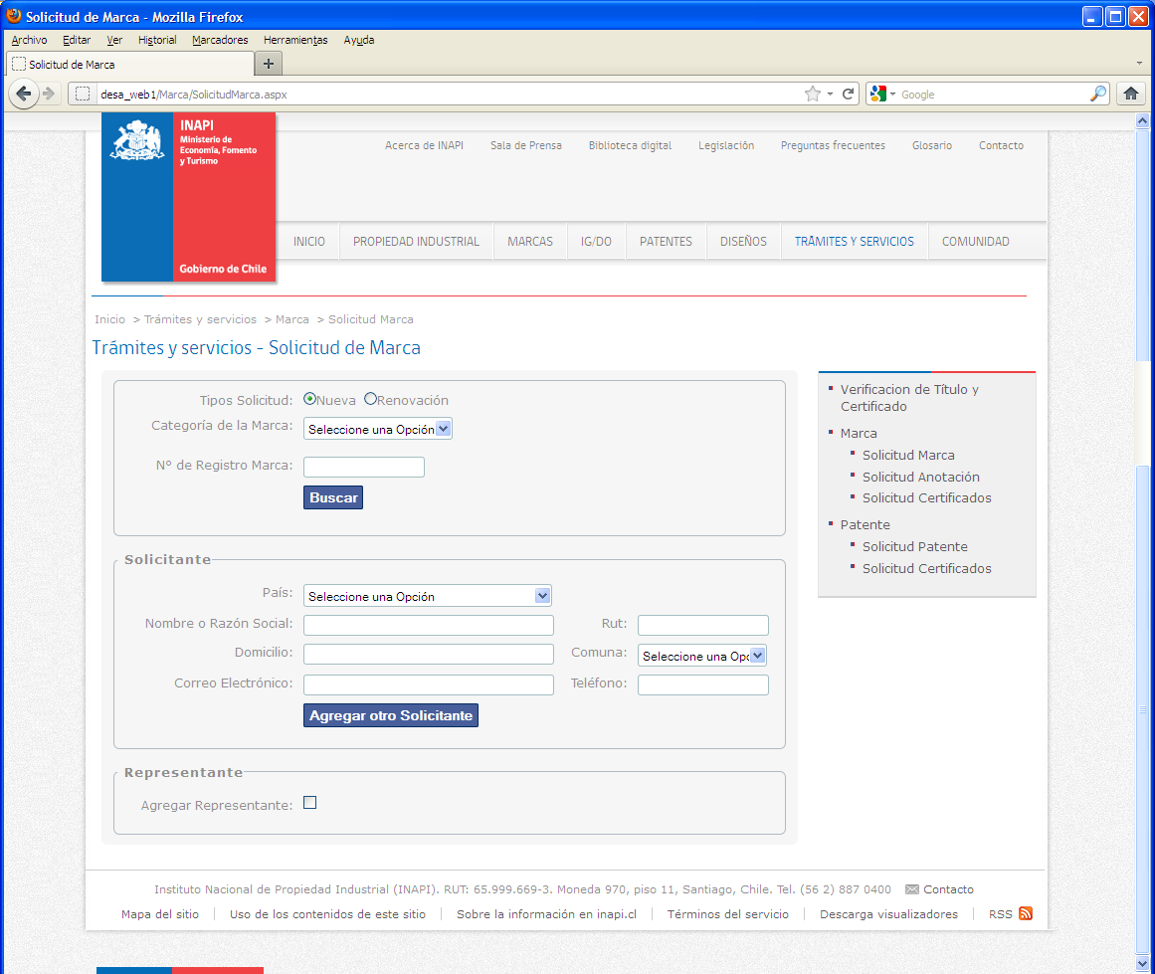
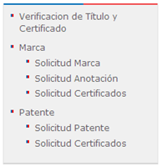
Búsqueda en bases de datos actualizada de titulares
CARACTERISTICAS
Permite realizar múltiples trámites (solicitar, renovar, buscar, certificados, validar)
Formulario Unificado/Inteligente
Clasificador- Sol-Preaprobadas
Asignación autom de NºSolicitud
Notes:
7

Slide 8
Actividades de INAPI en relación a observancia
Capacitación a titulares y organismos públicos en materias de propiedad industrial.
Campañas de información sobre la importancia del respeto a los derechos de propiedad intelectual

Slide 9
Campaña “Protege tu idea”
Campaña destinada a fortalecer el respeto y protección de los derechos de propiedad industrial entre los titulares de derechos de propiedad intelectual.
Se centra en la piratería y falsificación.

Slide 10


Slide 11
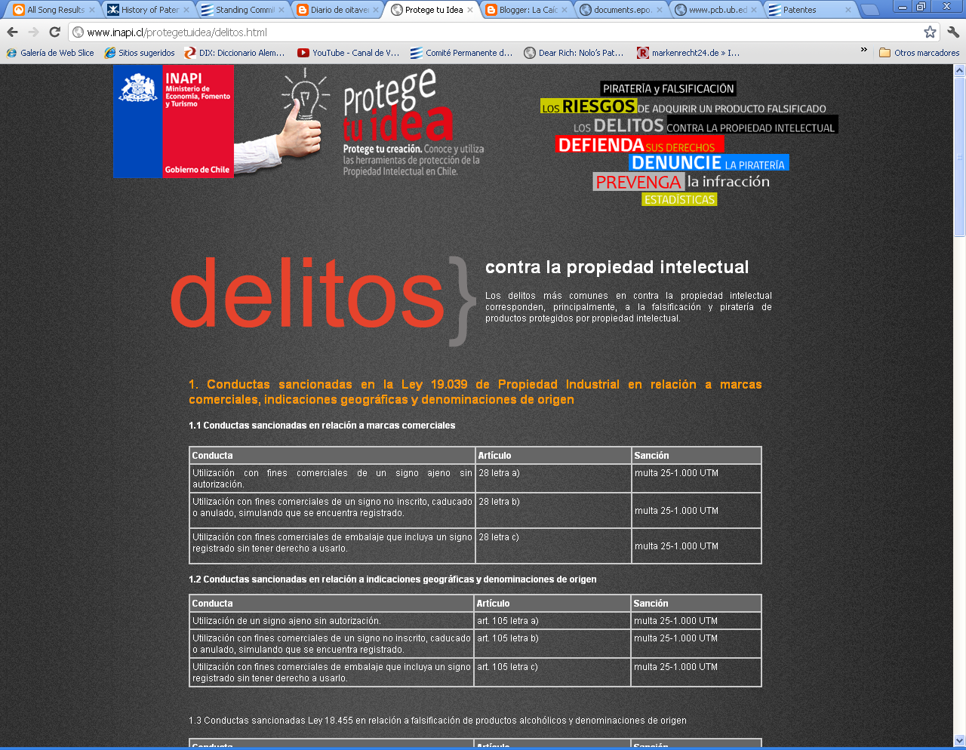

Slide 12
¿Qué viene?
El borrador de nueva ley de propiedad industrial establece:
En materia de observancia se establece la acción penal pública para los delitos de falsificación de marcas comerciales e indicaciones geográficas y denominaciones de origen.
Establece indemnizaciones predeterminadas en el caso de infracciones marcarias.
Se facilita la interposición de acciones por parte del licenciatario exclusivo y regula la situación de los licenciatarios no exclusivos.
Establece penas de reclusión en caso de falsificación de marcas e indicaciones geográficas y denominaciones de origen.

